Slide 1


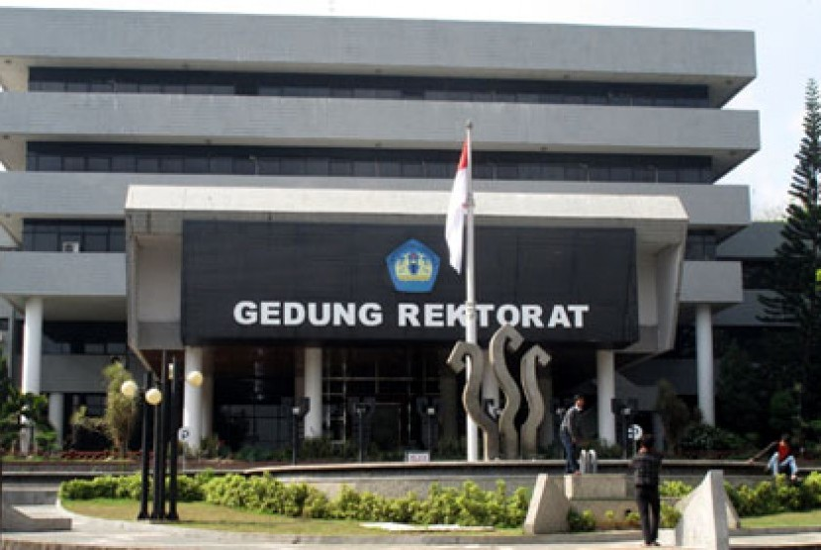
TECHNOLOGICAL PEDAGOGICAL CONTENT KNOWLEDGE
DISAMPAIKAN OLEH: DR. SUNYONO, M.Si.
Workshop Pengembangan Inovasi Pembelajaran, 29 Juli 2019
Hotel Bukit Randu – Bandar Lampung
LP3M - UNIVERSITAS LAMPUNG

Slide 2
Bagaimana Anda Menjawab Pertanyaan Ini?
Apa yang Anda Ajarkan?
Notes:
2

Slide 3

Saya Mengajar Kimia
Notes:
3

Slide 4

Saya Mengajar Helen
Notes:
4

Slide 5

Saya Mengajar Kimia Pada Helen
Notes:
5

Slide 6

  Saya Mengajar Helen Memilih Bahan Kimia Untuk Membuat Sabun. . . .
  Saya Mengajar Helen Berpikir Kritis dan Menyelesaikan Masalah-Masalah Dalam Ilmu Kimia.
Notes:
6

Slide 7
Apa yang Anda Ajarkan
Saya Mengajar Kimia (Discipline-Centered)
  Saya Mengajar Helen (Student-Centered)
  Saya Mengajar Kimia (Learning-Centered)
  Pada Helen
  Saya Mengajar Helen (Ability – Centered)
  Memilih Bahan Kimia Untuk Membuat Sabun. . . .
  .
PERLU INTEGRASI TEKNOLOGI DALAM PEBELAJARAN ➔TPACK
Notes:
7

Slide 8

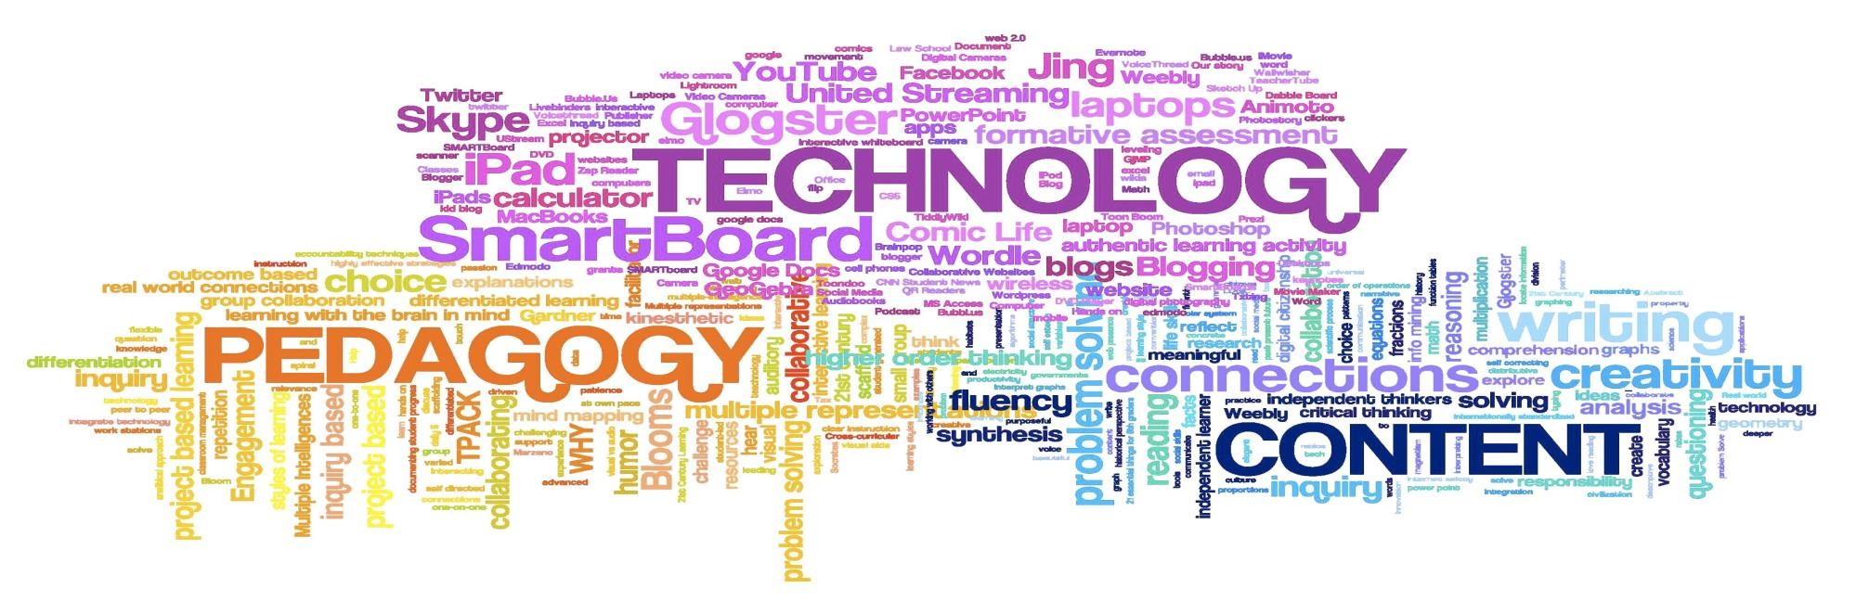
di Era
Outline:
1.
Educational Disruption
2.
TPACK: Dari Teknologi Informasi ke Teknologi Data
3.
TPACK : Sebuah Konsep Pendidikan
TPACK: Strategi, Peluang dan Tantangan di Perguruan Tinggi
4.

Slide 9
Educational
Disruption
•
Guru Paradigma Lama vs. Guru Paradigma Baru
•
Kids (Siswa) zaman OLD vs. Kids zaman
NOW
•
Bahan Ajar model masa LALU vs. Bahan
model masa KINI
Ajar
•
Media ajar TRADISIONAL vs. MODERN
•
Sekolah REAL vs. Sekolah VIRTUAL

Slide 10
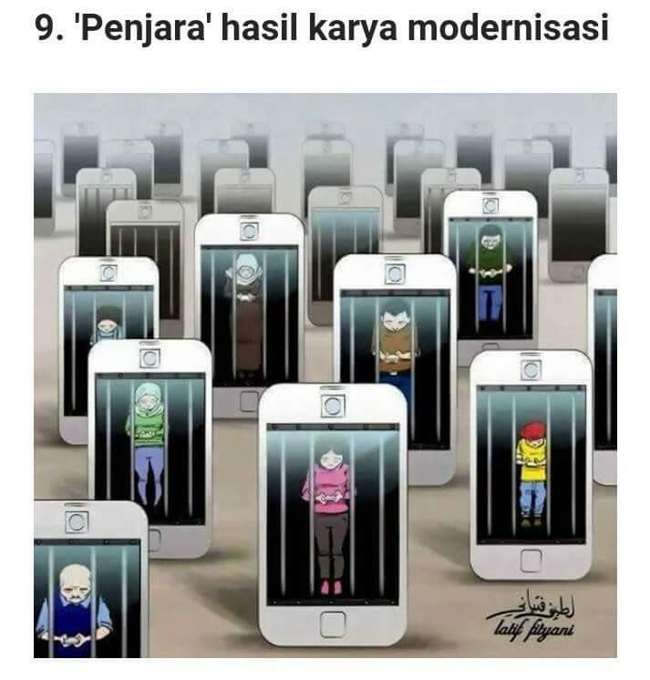
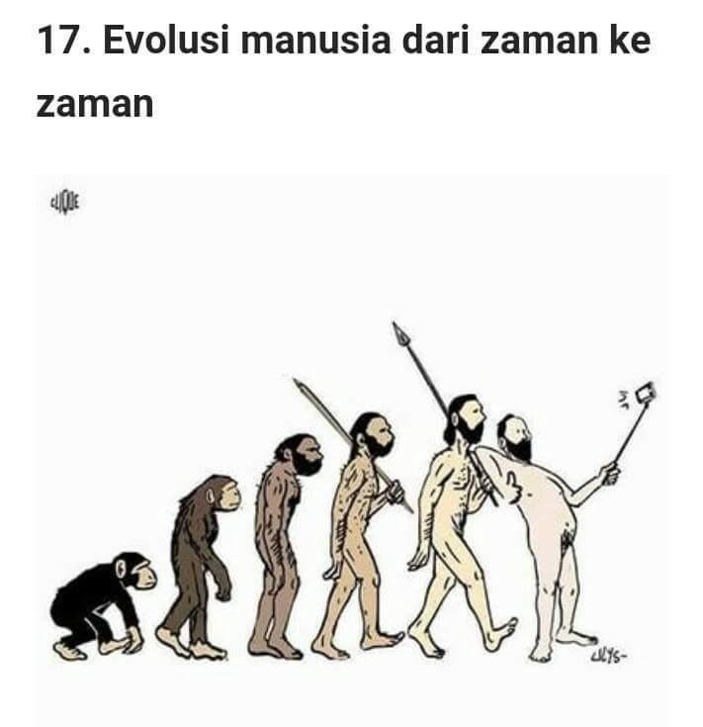
Beberapa
Fakta

Slide 11
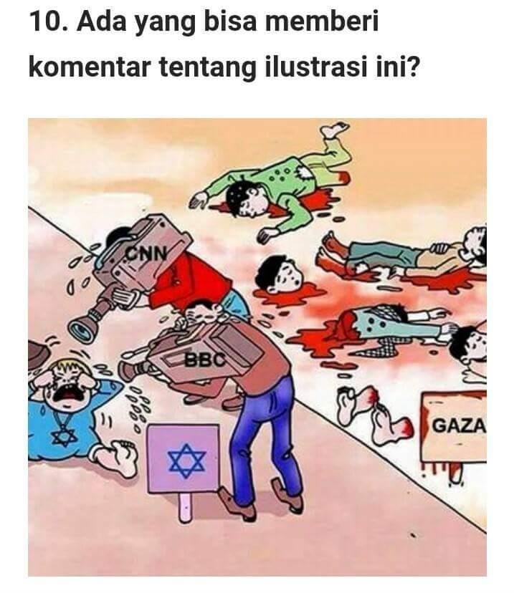

Beberapa
Fakta

Slide 12
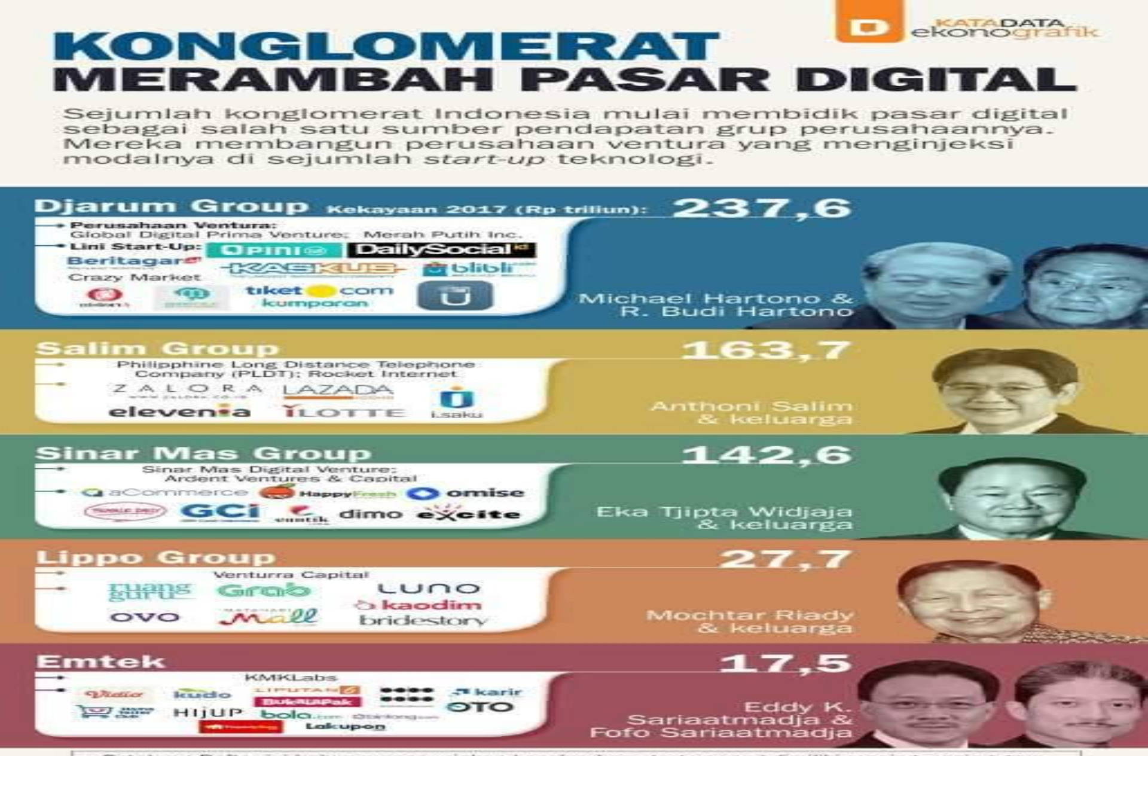
Dari Teknologi Informasi ke Teknologi Data

Slide 13
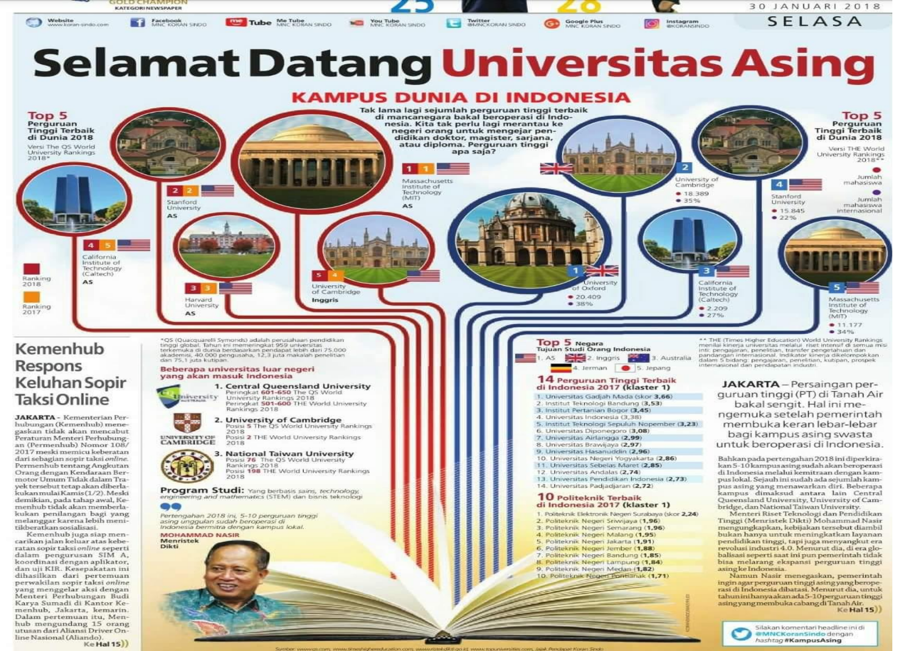

Slide 14
Teknologi Digital: Offline vs. Online
•
•
•
(1)
(2) (3)
berbiaya murah dan mudah diakses,
pelayanan terkontrol oleh pusat data, survey pelayanan langsung ke pelanggan
sehingga mem-bypass pihak ketiga,
•
•
•
(4)
(5)
(6)
inovasi tidak terbatas,
skup yang lebih luas “global”,
dapat dilakukan oleh siapa saja, dimana
saja, dan kapan saja.

Slide 15
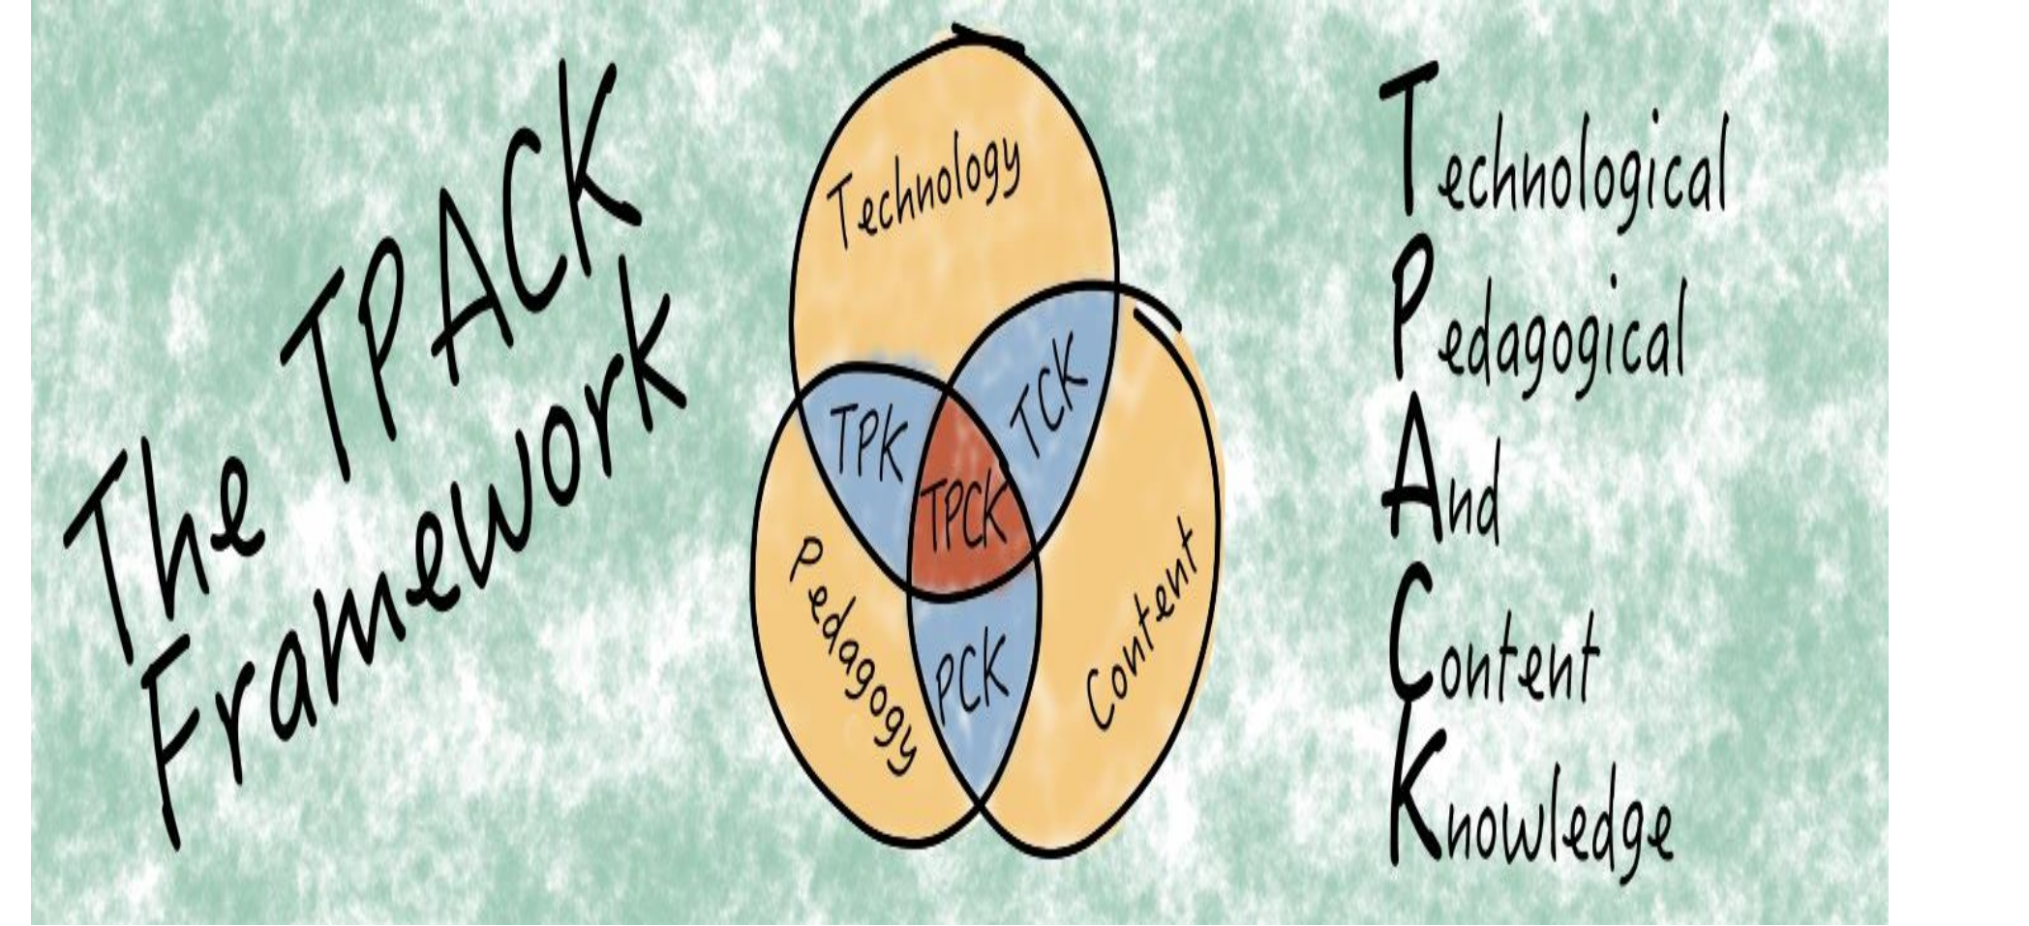
TPACK: Sebuah Konsep Pendidikan

Slide 16
TPACK: Sebuah Konsep Pendidikan
TPACK (Technological, Pedagogical, Content Knowledge) adalah sebuah
framework (kerangka kerja) dalam mendesain model pembelajaran baru dengan menggabungkan tiga aspek utama yaitu teknologi, pedagogi dan konten/materi pengetahuan (ontologis).
Aspek kepribadian (personality) pada kerangka kerja TPACK (technological,
pedagogical, content knowledge) yang akhirnya menjadi TPACK-P (personality), adalah usaha sistematis yang memadukan penguasaan teknologi, ketrampilan pedagogi, kompeten dalam disiplin keilmuan, yang dibungkus dengan kepribadian yang baik (good personality)

Slide 17
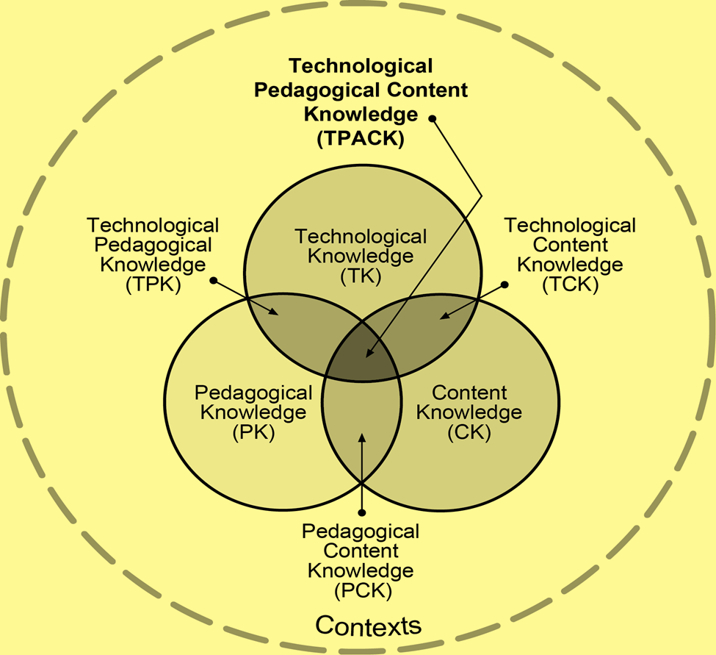
TPACK: Sebuah Konsep Pendidikan

Slide 18
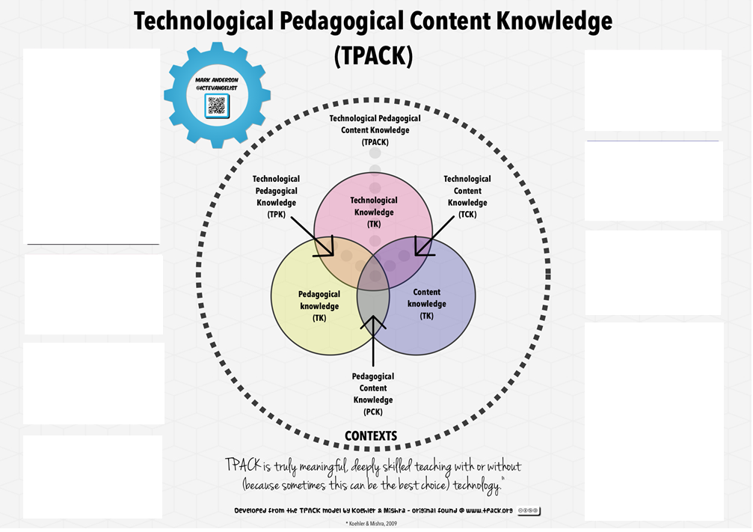
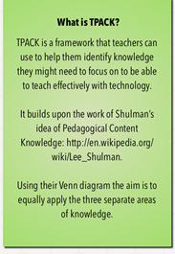
Pedagogical Content Knowledge
Kemampuan konten dan pedagogik dalm pembelajaran. Konten yang berbeda akan cocok dengan metode mengajar yang berbeda pula.
Technological Content Knowledge
Pengetahuan dari hubungan timbal balik antara teknologi dan konten. Konten yang berbeda akan cocok dengan tool yang berbeda pula.
Technological Pedagogical Knowledge
Kemampuan memahami penggunaan teknologi apa yang tepat untuk mencapai tujuan pedagogis, serta memungkinkan guru untuk memilih peralatan apa yang paling tepat berdasarkan kelayakannya untuk pendekatan pedagogis tertentu
Technological Knowledge
Kemampuan untuk mengadaptasi dan mempelajari teknologi baru. Bagaimana menggunakan software dan hardware komputer, peralatan presentasi, dll.
Pedagogical Knowledge
Pemahaman tentang aktivitas pengelolaan kelas (strategi pembelajaran, peran motivasi siswa, rencana pembelajaran, dan penilaian pembelajaran,.
Technological Pedagogical Content Knowledge
Kemampuan tentang bagaimana memfasilitasi pembelajaran siswa dari konten tertentu melalui pendekatan pedagogik dan teknologi. Fokus kepada bagaimana teknologi bisa dibuat dengan khas untuk dihadapkan pada kebutuhan pedagogis untuk mengajar konten yang tepat dalam konteks tertentu.
Content Knowledge
Pengetahuan atau kekhususan disiplin ilmu atau materi pelajaran untuk mengajar. Menentukan cara kekhasan berpikir dari disiplin ilmu tertentu

Slide 19
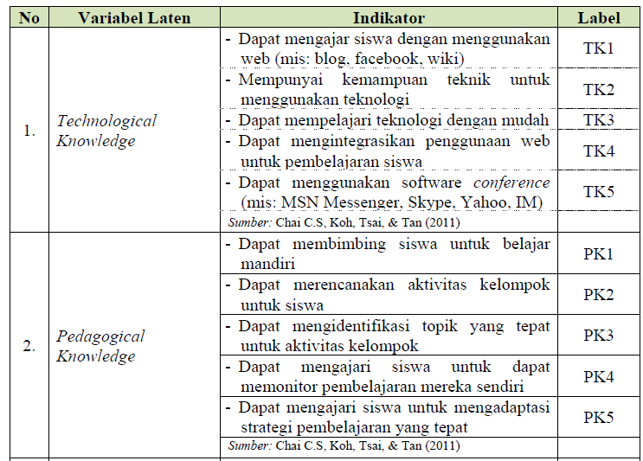
OPERASIONALISASI TPACK DAN INDIKATOR PEMBELAJARAN

Slide 20
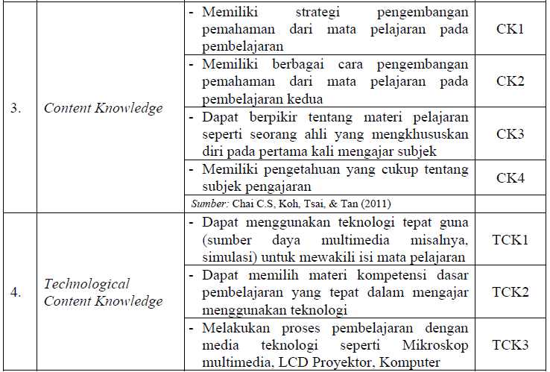


Slide 21
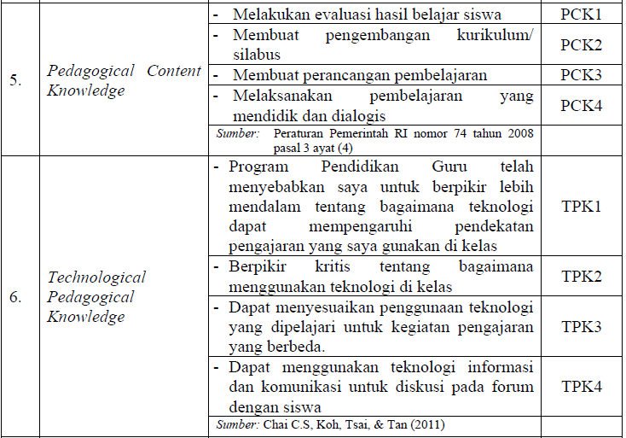

Slide 22
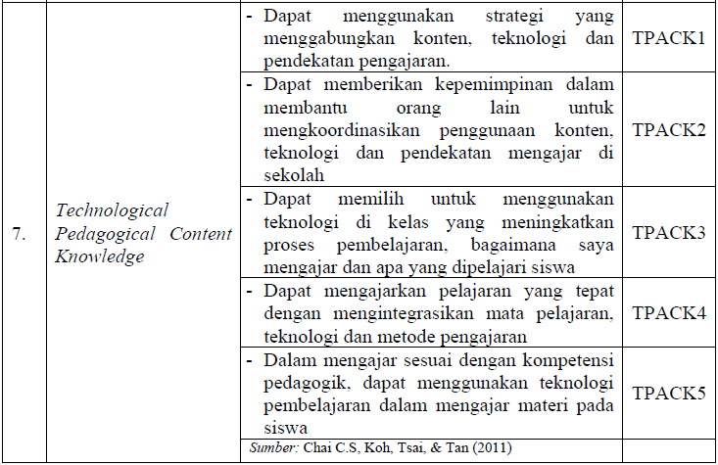

Slide 23
CONTOH
Apa yang dapat Anda katakan tentang pembelajaran dengan media gambar seperti ini? Tentu dilihat dari sudut pandang TPACK
Gambar: struktur lipid bilayer dari membran sel dan komponen-komponen penyusunnya beserta proses ke luar masuknya oksogen.

Slide 24
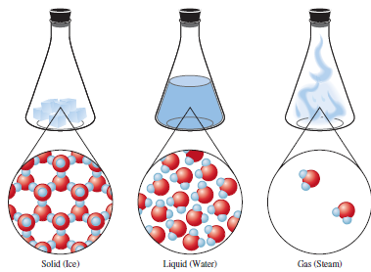
Padat
Cair
Gas
Gambar 1. Keadaan materi
Animasi Keadaan materi

Slide 25
Niess : menjelaskan empat aspek TPACK meliputi :
1. Konsep tentang makna mengajar dengan mengintegrasikan teknologi dalam proses pembelajaran;
2. Pengetahuan tentang strategi pembelajaran dan gambaran untuk mengajar topik tertentu dengan teknologi;
3. Pengetahuan pemahaman siswa , berpikir, dan belajar dengan teknologi, dan;
4. Pengetahuan tentang kurikulum dan materi kurikulum yang mengintegrasikan teknologi dalam pembelajaran.
PEMANFAATAN TEKNOLOGI IT DALAM PEMBELAJARAN: BLENDED LEARNING/HYBRID LEARNING

Slide 26
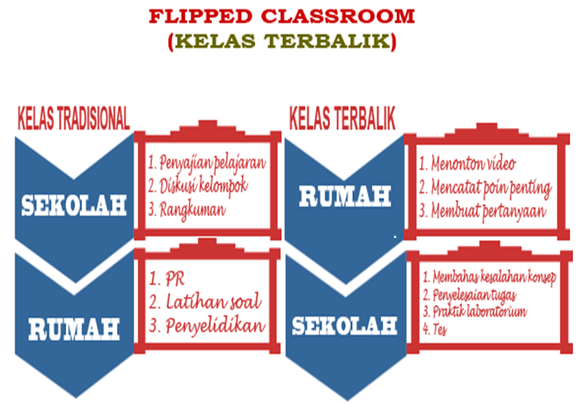
Online Learning
DIMANA SAJA
Dimana Saja
TPACK - BLENDED LEARNING/HYBRID LEARNING

Slide 27
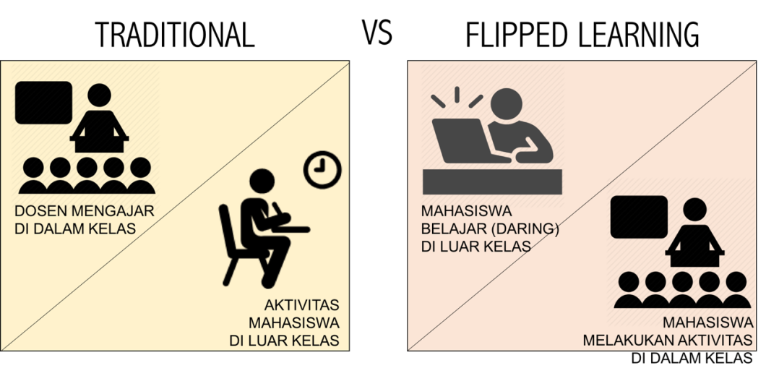
Flipped Learning dibandingkan dengan
Traditional Learning

Slide 28
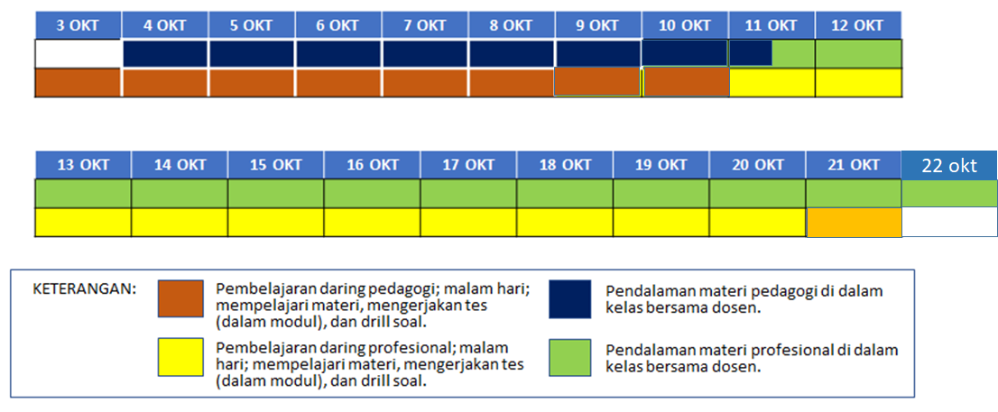
Flipped Learning dalam Pendalaman Materi
PPG Daljab Thp Susulan (Sebuah Contoh)

Slide 29
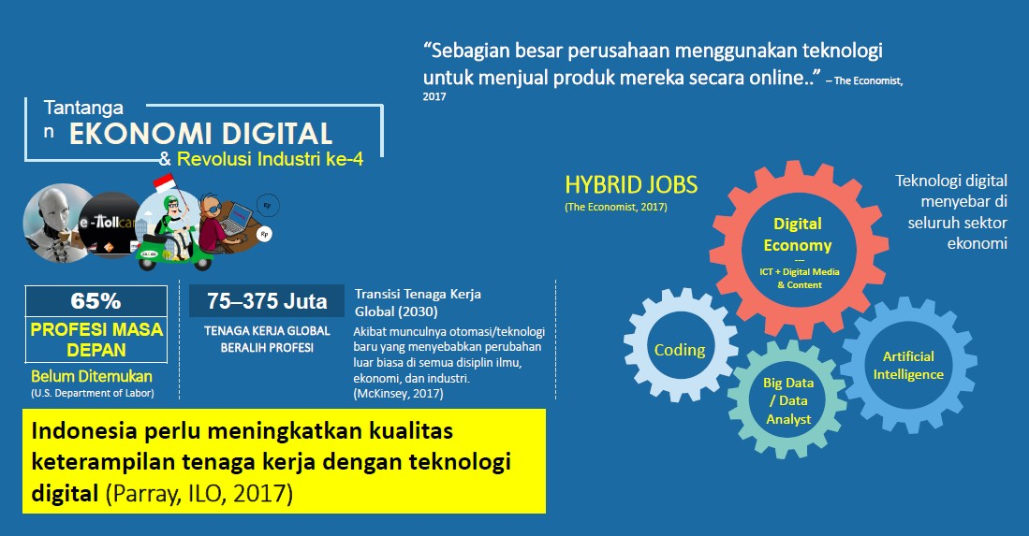
TPACK: Fakta-fakta di Perguruan Tinggi

Slide 30
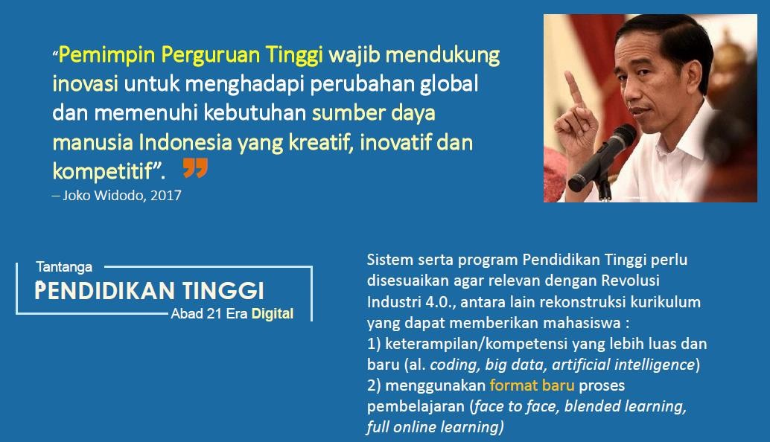
TPACK: Fakta-fakta di Perguruan Tinggi

Slide 31
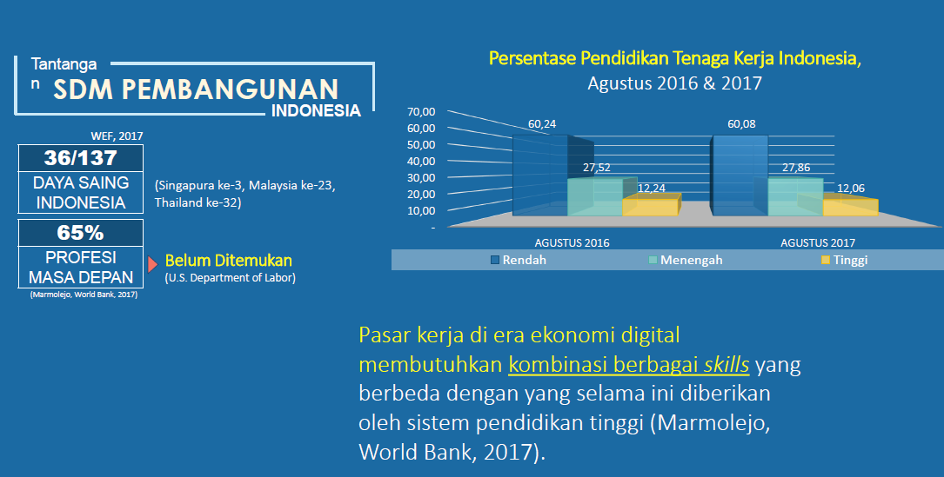
TPACK: Fakta-fakta di Perguruan Tinggi

Slide 32
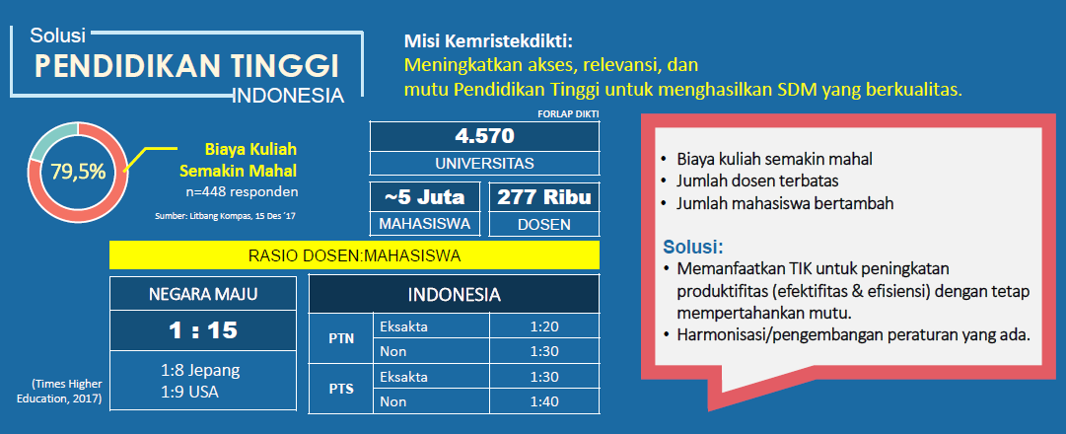
TPACK: Fakta-fakta di Perguruan Tinggi

Slide 33
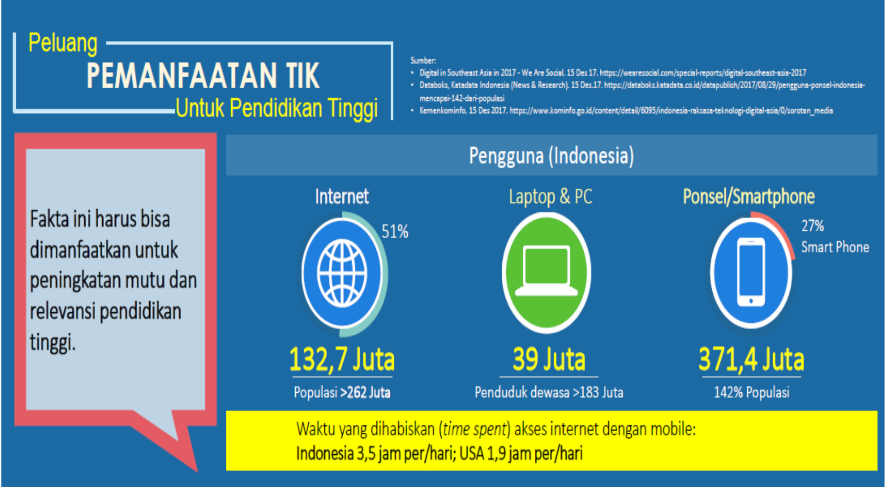
TPACK: Strategi di Perguruan Tinggi

Slide 34
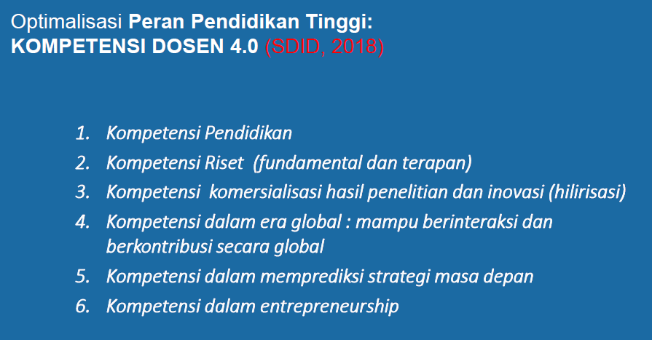
TPACK: Strategi di Perguruan Tinggi

Slide 35
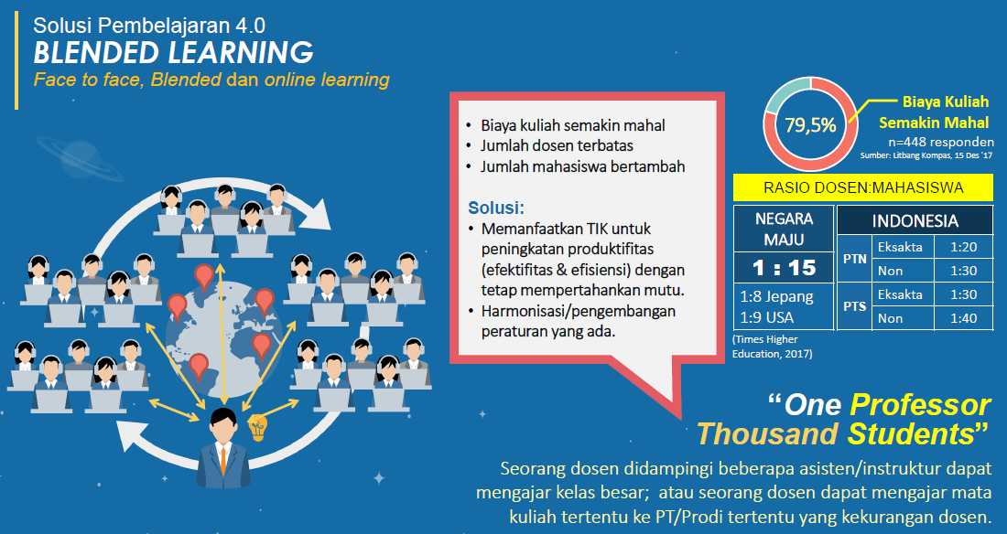
TPACK: Peluang di Perguruan Tinggi

Slide 36
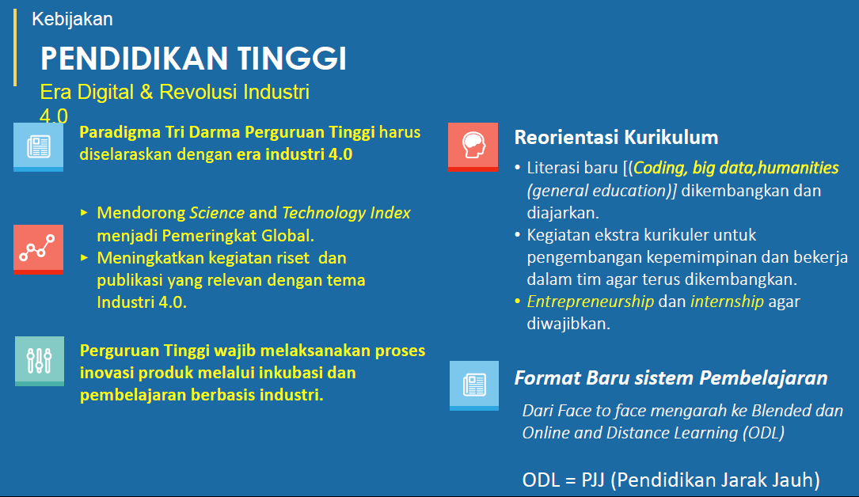
TPACK: Peluang di Perguruan Tinggi

Slide 37
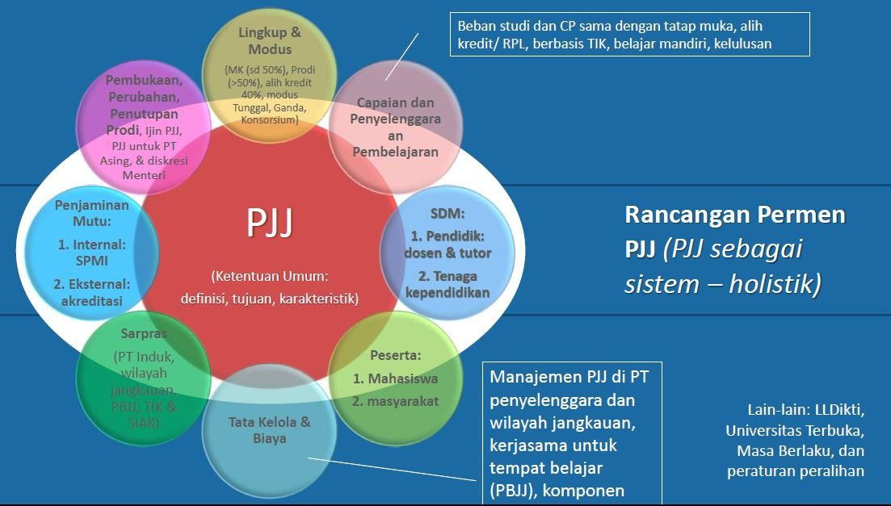
TPACK: Peluang di Perguruan Tinggi

Slide 38
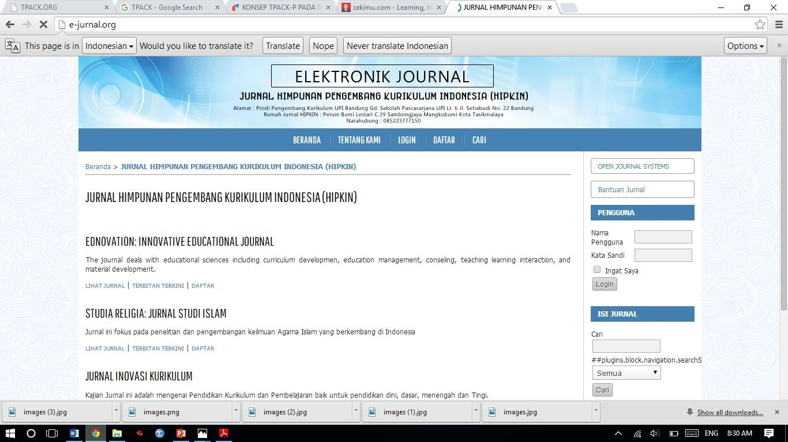
TPACK: Peluang di Perguruan Tinggi

Slide 39
TPACK: Tantangan di Perguruan Tinggi
•
Tantangan Manusia
1.
Kapasitas Dosen dalam memahami paradigma abad teknologi
Data
Kesiapan Pimpinan PT dalam menghadapi Teknologi Data
Kesiapan dan kemauan Mahasiswa dalam Teknologi Data
2.
3.
•
Tantangan Alat
1.
2.
3.
PC/Laptop/Smartphone yang mahal
Maintanence yang tidak mudah
Alat yang mudah cepat bila tidak sesuai manual guide-nya

Slide 40
Referensi
1. Technological Pedagogical ContentnKnowledge: A Framework for Teacher Knowledge: PUNYA MISHRA & MATTHEW J. KOEHLER.
2. www.punya.educ.msu.edu>journal_articles
3. WWW.citejournal.org.articles
5. Chai C.S, Koh, Tsai, & Tan (2011). “Modeling primary school pre-service teachers’ Technological Pedagogical Content Knowledge (TPACK)”. Computers & Education, 57(2011), 1184-1193.
6.
4. https://youtu.be/FagVSQlZELY

Slide 41
Thank you

